Slide 1
GIOCANDO
MATEMATICA…MENTE
I.C. “V. Monti”
Pollenza
Progetto di inclusione verticale
a. s. 2015-2016

Slide 2
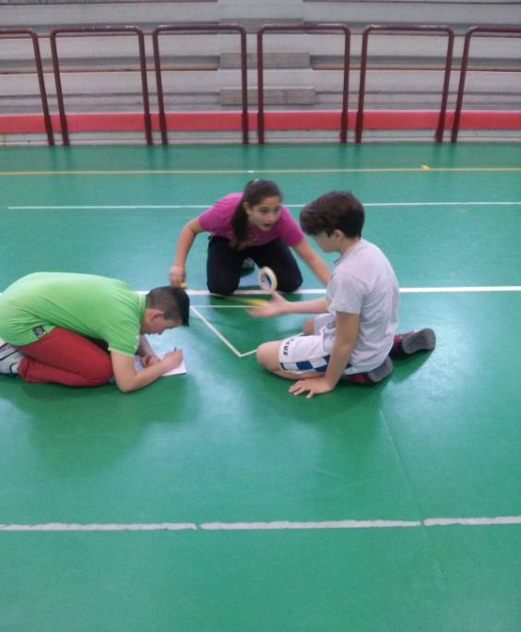
SCUOLA SECONDARIA DI PRIMO GRADO
V. MONTI
CLASSE 1° B
Costruzione di figure piane, calcolo delle lunghezze, classificazione dei triangoli, compilazione delle tabelle

Slide 3
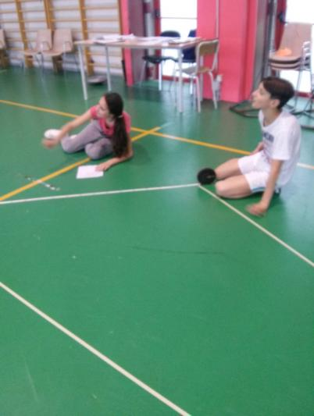
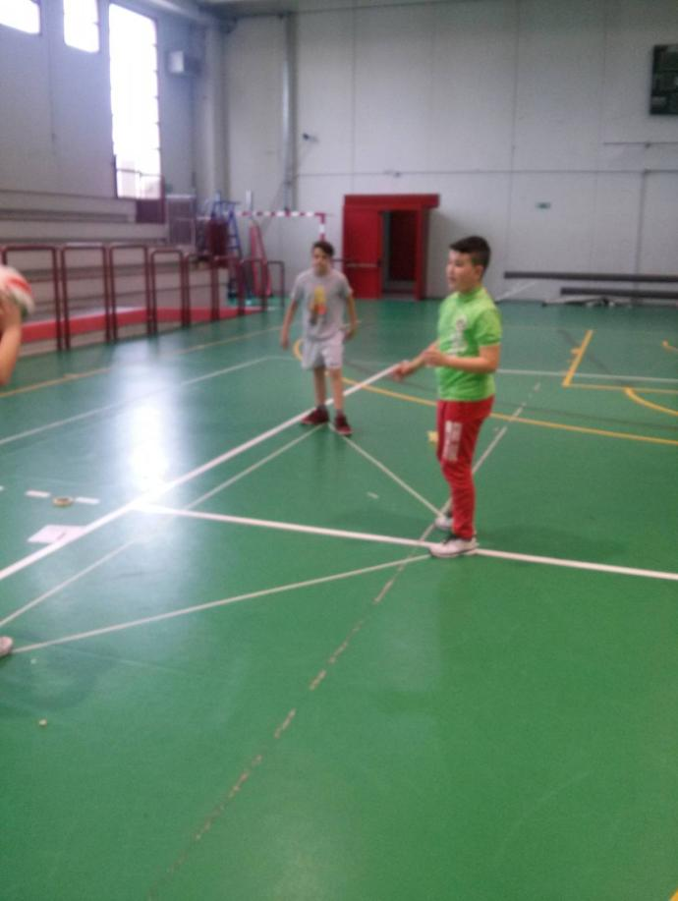
Passaggi di palla in velocità al termine della costruzione del triangolo e della compilazione delle tabelle per determinare il terzetto vincitore

Slide 4
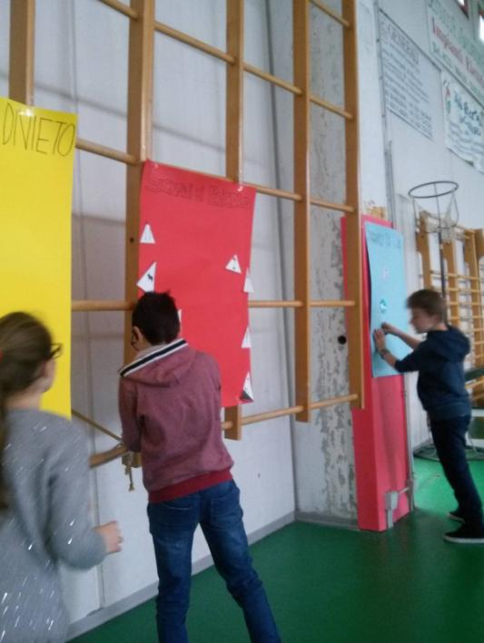
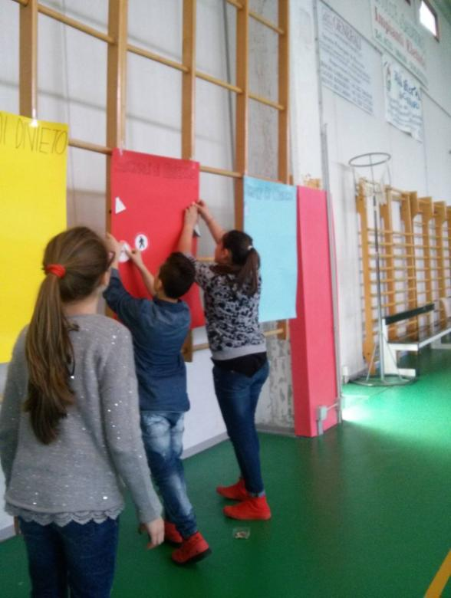
Riconoscere la valenza dei segnali stradali: gara a squadre

Slide 6
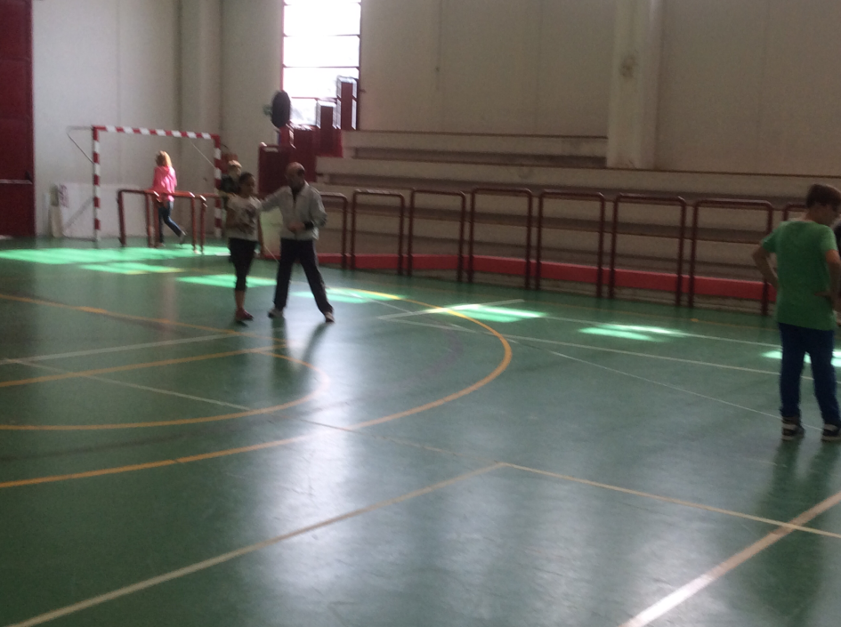
CLASSE 1° A
Ad ogni gruppo viene assegnato un percorso e ciascun componente dovrà percorrerlo

Slide 7
Ogni alunno effettua una gara di velocità mentre un compagno misura il tempo con il cronometro

Slide 8
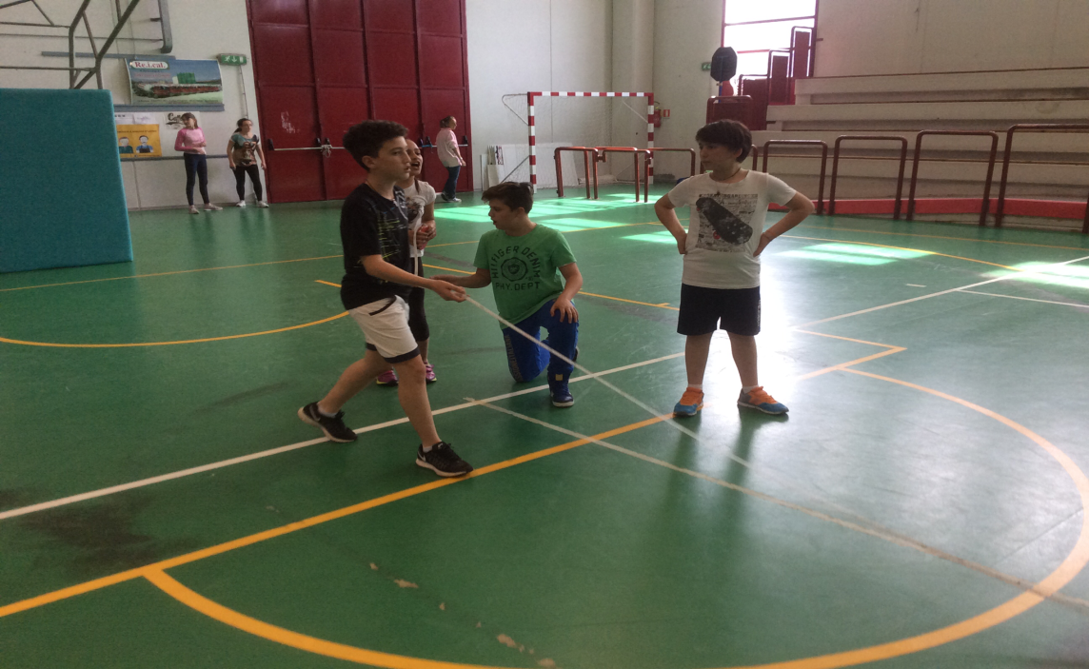
I ragazzi misurano con il metro la lunghezza del percorso e riportano i dati nelle tabelle

Slide 9
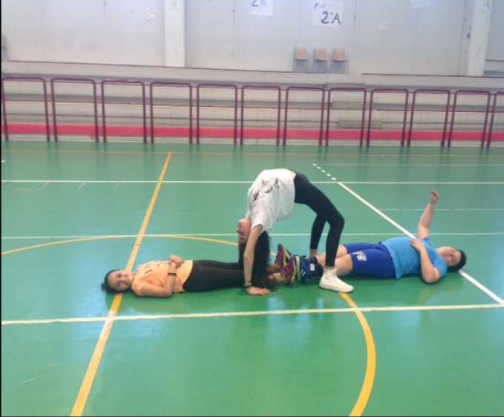
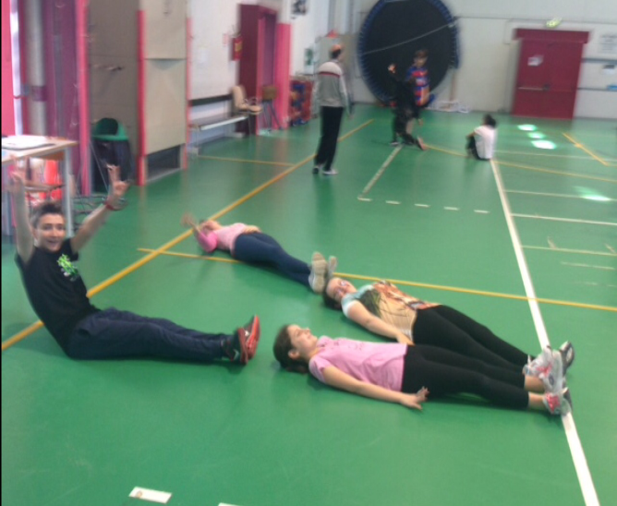
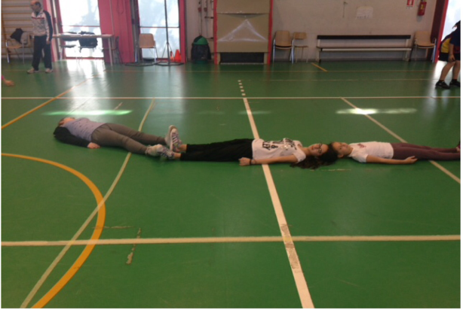
A ciascun gruppo viene chiesto di rappresentare con il corpo gli angoli: retto, piatto, giro, acuto e ottuso

Slide 10
